Slide 1
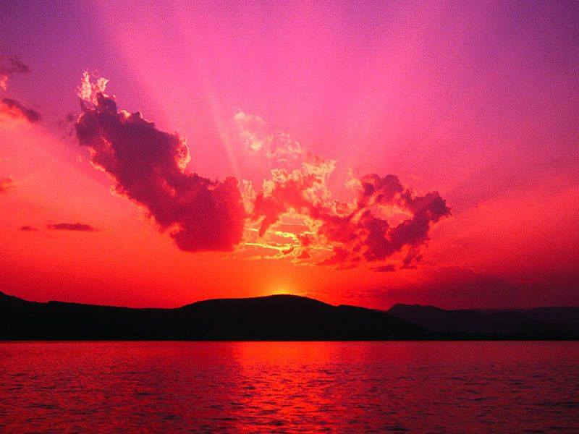
LUZ, VIDA E AMOR
TEXTO E FORMATAÇÃO
NORMA APARECIDA SILVEIRA DE MORAES
DIVULGAÇÃO
WWW.SERGRASAN.COM/NORMASILVEIRAMORAESSLIDES

Slide 2
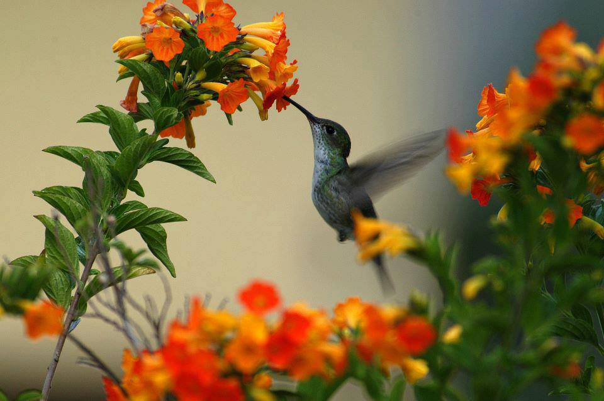
Minha alma vem alegre comunicar
Minha verdadeira PAZ e felicidade
Venho nestes versos de Luz mostrar
Que na vida pode morar serenidade

Slide 3
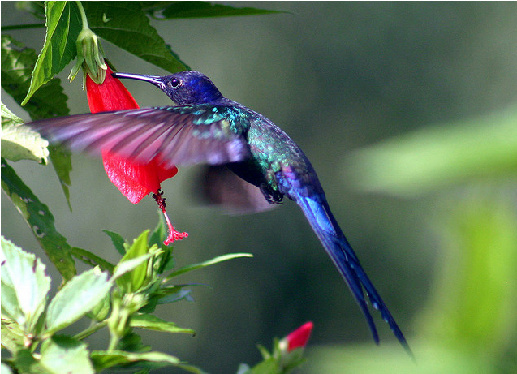
Mesmo em momentos de tormenta
A Deus invoco com toda a fé da alma
E na meditação livro toda a mente
E a paz volta a reinar com a sua calma

Slide 4
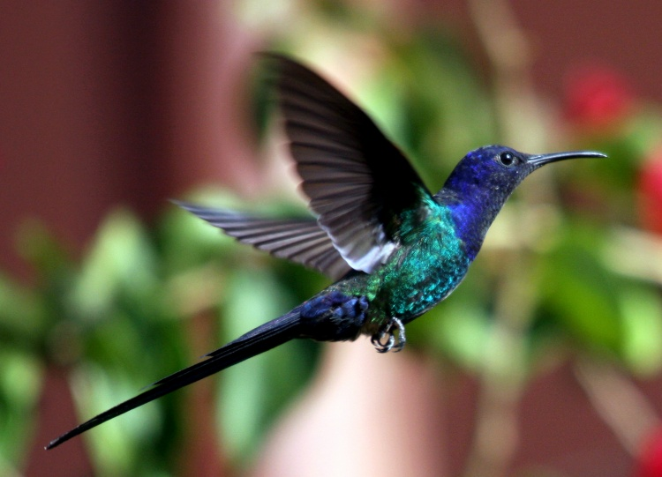
É difícil fazer outras pessoas entenderem
Que há alguma coisa sublime nas orações
Do tempo com a Vida, compreenderem
Que uma LUZ mora em seus corações

Slide 5
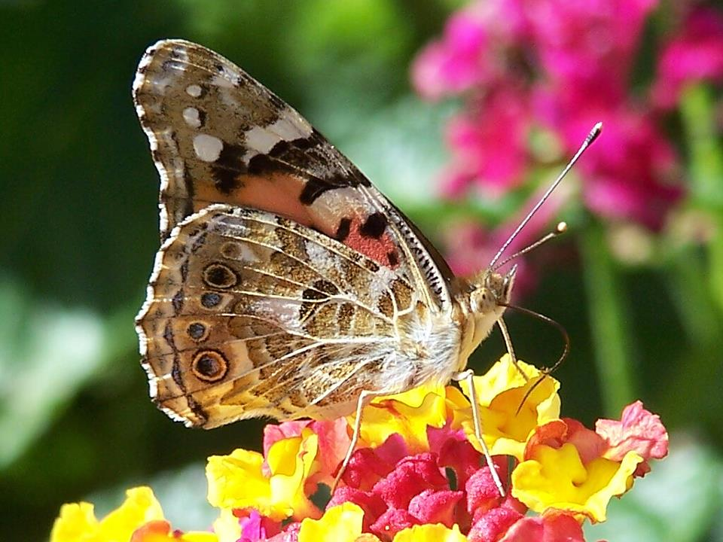
Quando estou caindo, Ela me levanta
Nas lágrimas a alma busca seu alento
E uma força incrível vem me acalantar
E deixa todo o meu SER mais atento

Slide 6
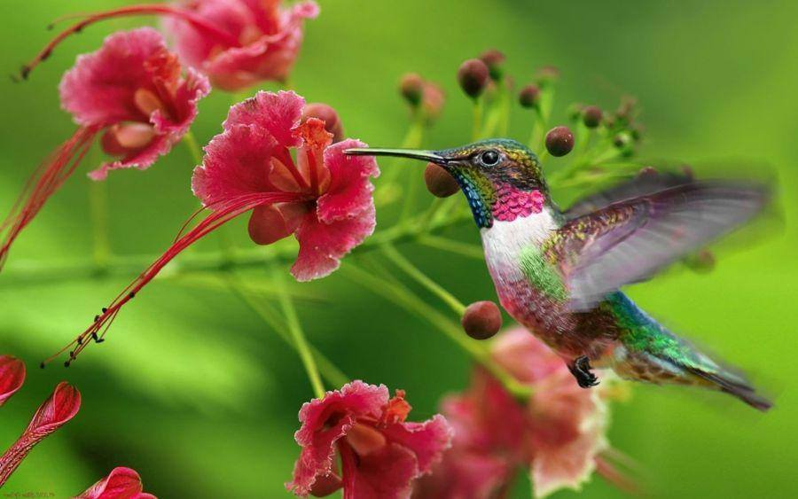
O poder CÓSMICO pode tudo mudar
É só buscar na prece e na meditação
Com firmeza e na fé se concentrar
Na entrega deixar-se guiar na oração

Slide 7
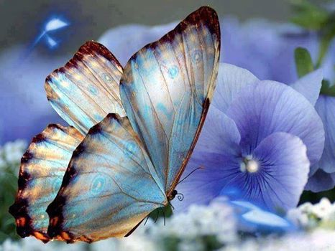
E vem a resposta na simples intuição
Ou um fato que Deus vem anunciar
Nada é por acaso, diz a redenção
Para a que toda questão solucionar

Slide 8
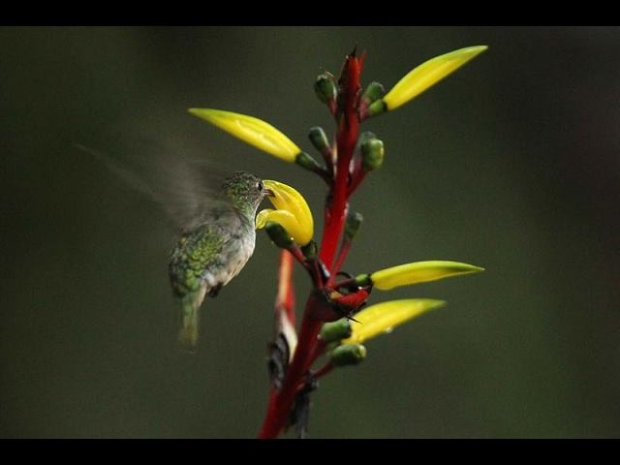
Com o poder do verbo vamos atrair
Os acontecimentos e os carmas em ação
O pensamento atrai o bem e o mal
E tudo se faz presente na realização

Slide 9
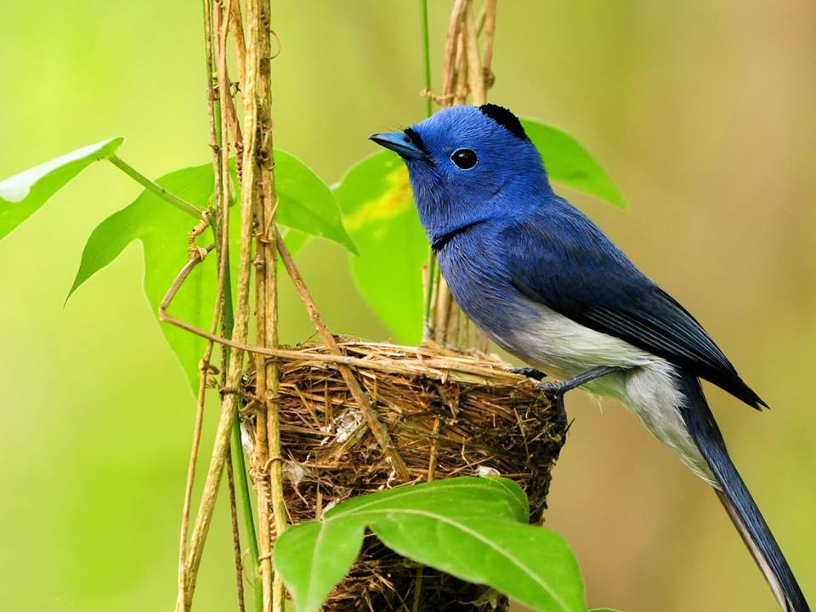
Por isto a importância de dominar
Na vida plantar bom sentimento
Para que a colheita seja o de amar
Controlando o nosso comportamento

Slide 10
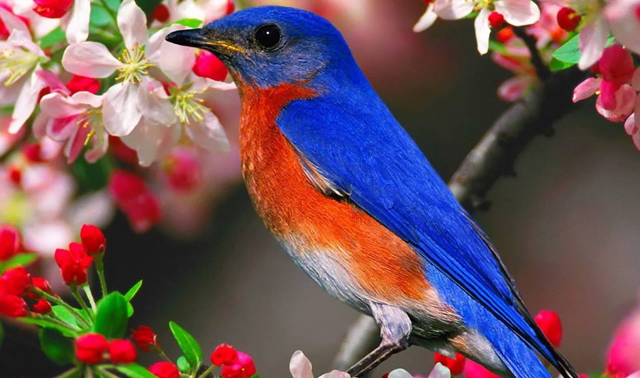
Creio que toda a nossa dificuldade
Ser por causa da vida tão material
Esquecemos da alma personalidade
Que a vida é na verdade espiritual

Slide 11
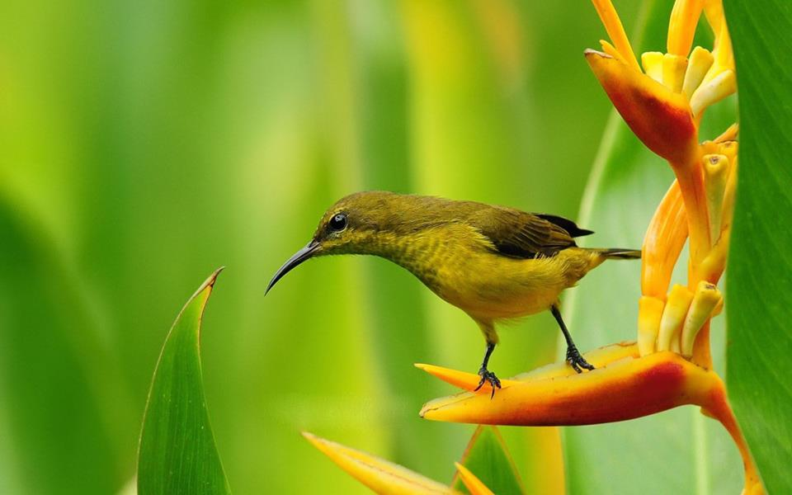
Não é tão fácil neste mundo viver
Onde há tanto mal e provocação
Muita coisa sem ainda entender
Neste palco cheio de provação

Slide 12
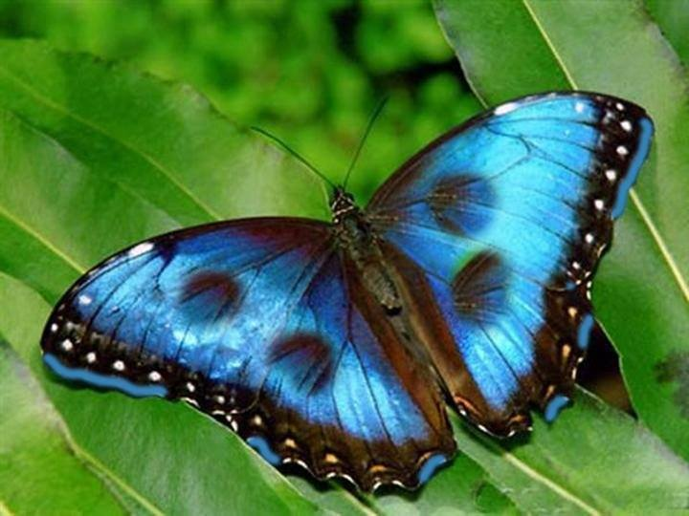
Nas gotas que minha alma escreve
Vou deixando um rastro de revelação
Das fraquezas que a alma precede
Da luta para vencer com predisposição

Slide 13
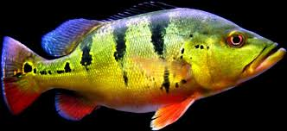
Todo homem tem o lado em ambivalência
Na luta entre vencer, ser somente o bem
Fazer do sagrado sempre sua preferência
Confiar em Deus, é tudo o que melhor tem

Slide 14
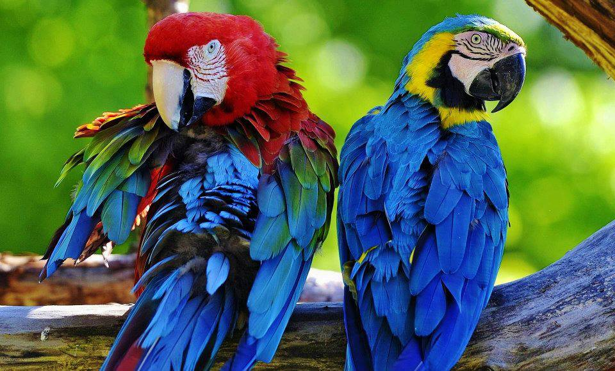
Viver na Luz, Vida e verdadeiro Amor
Fazer por proteção sempre merecer
Enfrentar o mal, sofrimento e a dor
Crer e agir para construir o Bem Viver

Slide 15
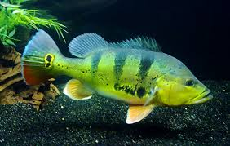
Na PAZ PROFUNDA a alma sempre estar
Seguindo os bons e claros ensinamentos
Que estão na Arca de Deus para usar
Seguir sem medo e dúvida os mandamentos

Slide 16

Não fazer o mal porque este voltará
É um carma que tem todo retorno
É lei universal que sempre cumprirá
Como o bem que vem estabelecer

Slide 17
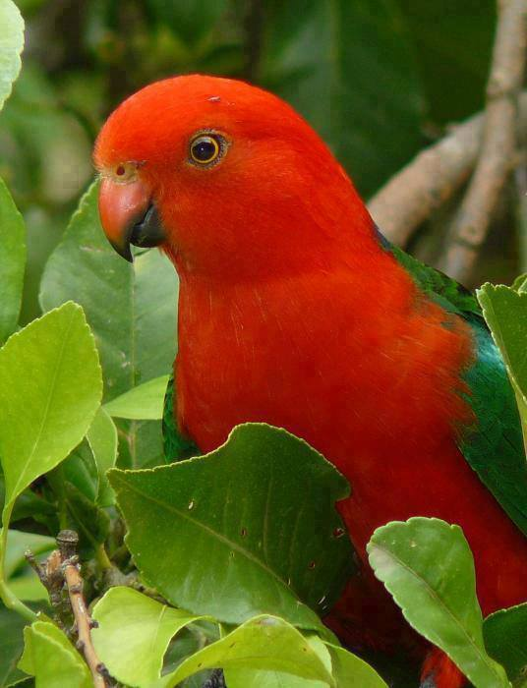
Na escolha entre o bem e o mal, pensar
Não fazer ao outro o que não desejar
Que em sua vida também pode encontrar
O bem sempre vencerá, estará a brilhar

Slide 18
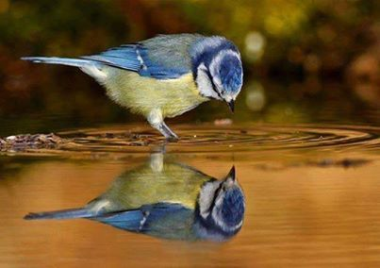
A cada dia a alma percorre as veredas
Em busca da essência, verdadeira morada
Buscando a perfeição no aprendizado
Caindo e levantando, buscando a florada...

Slide 19

O amor é encontrado na bela natureza
Em todos as espécies de seres vivos
Formando famílias com toda certeza
Na imensidão da grande obra de Deus

Slide 20

TERMINO ESTE SLIDE, AGRADECENDO E ABENÇOADO A GRANDE OBRA DE DEUS
E COMO SUA FILHA E HERDEIRA
ERGO OS OLHOS AOS CÉUS EM CONTEMPLAÇÃO

Slide 21
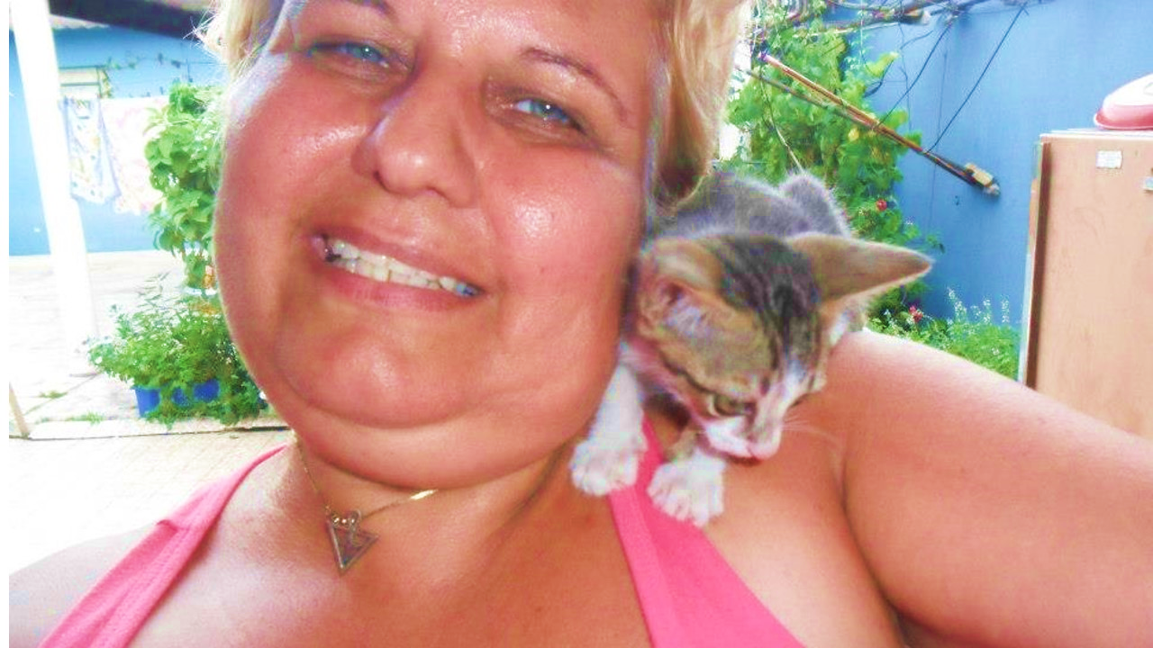
CRÉDITOS / 22/09/2014
POESIA E FORMATAÇÃO
NORMA APARECIDA SILVEIRA DE MORAES
IMAGENS GOOGLE, PESSOAIS, FACE BOOCK
MÚSICA: FAGNER-ORAÇÃO DE SÃO FRANCISCO
DIVULGAÇÃOWWW.NORMASILVEIRAMORAES.RECANTODASLETRAS.COM.BR
WWW.SERGRASAN.COM/NORMASILVEIRAMORAESSILDES

